Slide 1
Boj zblízka
Vedení části výcvikové hodiny – boj zblízka (boj na zemi)

Slide 2
Boj zblízka
Cíl: vedení boje na zemi – polohy a pohyb, údery, obranné a vítězné pozice, přechod do vítězných pozic
Průběh:
připravit písemnou přípravu;
průpravné cvičení, boj na zemi dle didaktických zásad, forem, stylů a metod;
Klíčová slova: sebeobrana, boj na zemi

Slide 3
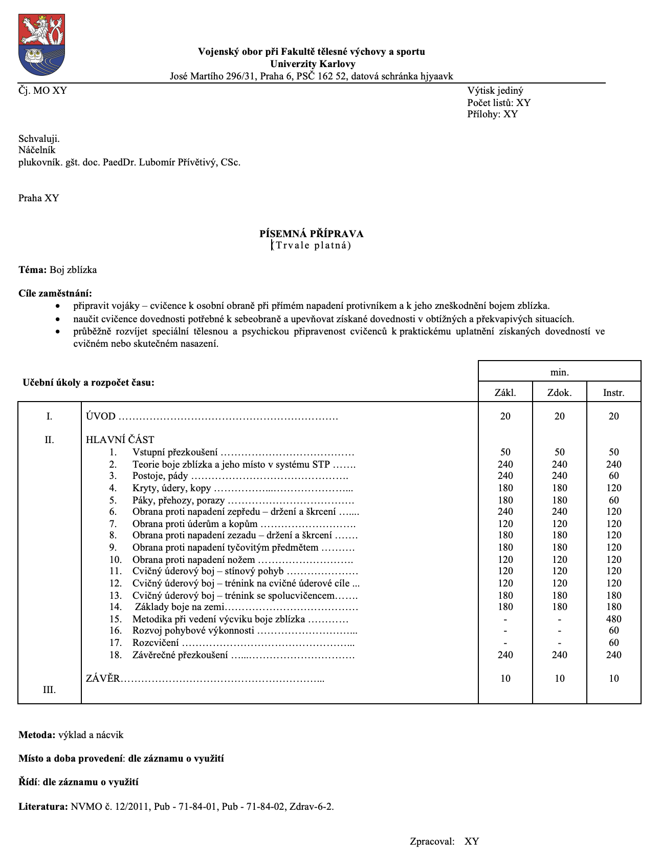
Písemná příprava - vzor

Slide 4
Boj na zemi
Účelem výcviku technik v BZ je nácvik a zdokonalení: reakce na protivníkův podnět; přechodu do vlastního útoku; kombinace základních technik boje zblízka.

Slide 5
Praktické přezkoušení
pohyb na zemi;
přechod do útočné pozice využitím kolene – nůžky;
přechod do útočné pozice podtočením, přetočením;
páka na loket v lehu, na rameno klíčem na předloktí, na kotník se zatlačením vpřed.

Slide 6
Seznam literatury
VÁGNER, Michal. K teorii boje zblízka. Praha: Karolinum, 2008. ISBN 978-80-2461-476-2.
VÁGNER, Michal. 1. stupeň boje zblízka. Praha: 2008.

